Slide 1
第18课
挽救民族危亡的斗争
课程标准：
1.认识八国联军侵华对中国社会的影响，尤其是《辛丑条约》的内容和影响；
2.了解戊戌变法的史实，认识其性质和评价；
3.了解义和团运动的史实，认识其性质和评价。

Slide 2
一、中国人民的救亡图存
（一）资产阶级：戊戌维新运动
（二）农民阶级：义和团运动
二、西方列强的侵略
八国联军侵华战争

Slide 3
戊戌维新运动
1、背景
（1）甲午战败后，民族危机空前严重；
（2）巨额赔款，激化了阶级矛盾，促使清政府统治危机加剧；
（3）自然经济进一步解体，中国民族资本主义初步发展，民族资产阶级力量壮大；
（4）民族意识的觉醒和维新思想的传播；
（5）洋务运动失败，学习器物富国强兵之路破灭；

Slide 4
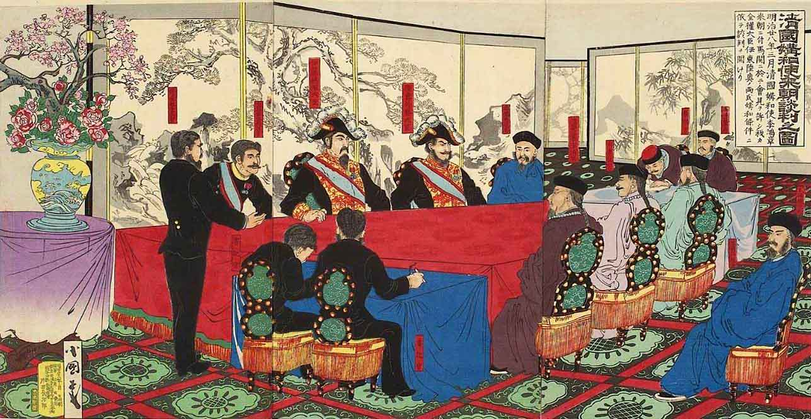
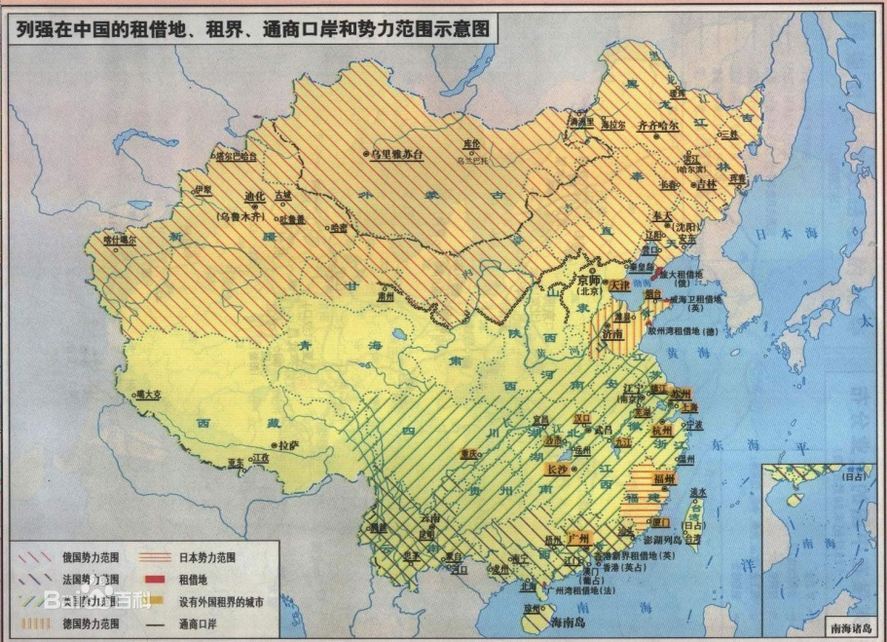
（1）甲午战败后，民族危机空前严重
签订《马关条约》

Slide 5
（2）清政府统治危机加剧
嗣后我君臣上下，惟当坚苦一心，痛除积弊，于练兵、筹饷两大端，尽力研求，详筹兴革，勿存懈志，勿鹜虚名，勿忽远图，勿沿故习，务期事事覆实，以收自强之效。朕于中外臣工有厚望焉！
——（1895年5月17日光绪朱谕）
“深盼皇上振励于上，内外臣工齐心协力，及早变法求才，自强克敌，天下幸甚”。
——李鸿章给清政府的奏折

Slide 6
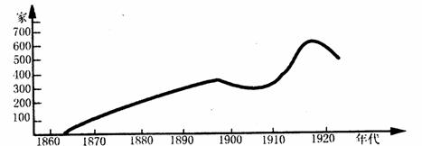
（3）中国民族资本主义初步发展，民族资产阶级力量壮大
中国民族资本主义发展
“四十年后，中东事已，益愤而叹国人之无常识也，由教育之不革新，政府谋新矣而不当，欲自为之而无力，反复推究，当自实业始”
——《甲午战争与晚清知识分子价值观的异动》

Slide 7
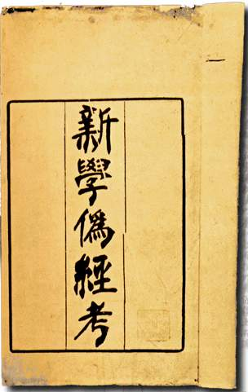
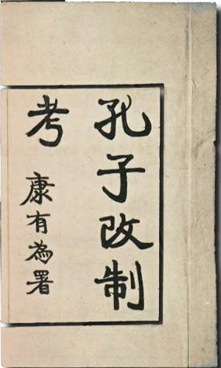
（4）甲午战后民族意识觉醒，维新思想得以传播
材料一 世变小，则治世法因之小变；世变大，则治世法因之大变。
材料二 《易》曰：“穷则变，变则通。”知天下事未有久而不变者也。
“法者，天下之公器也；变者，天下之公理也” “变亦变，不变亦变”日本以变法而强大，中国如果不变法，将会因守旧而灭亡。
——《变法通议》
图三 维新思想

Slide 8
维新思想特点
材料一 在书（《孔子改制考》）中，康有为把西方资产阶级思想和中国儒家的“三世”说附会在一起，……。他认为时下封建君主专制制度统治的中国社会是“据乱世”，而要达到所谓的“太平世”，即资产阶级民主共和制度的社会，就必须先对“据乱世”进行改革，建立君主立宪制度的“升平世”。 ——《中国通史》
把西学中的有关政治学说与儒家经史相融合，托古改制，为维新变法提供了合乎传统文化价值的理论依据。
材料二 孔子是旧中国的思想中心。抓住了孔子，思想之战就成功了。
——蒋廷黻《中国近代史》
材料三 “布衣改制，事大骇人，故不如与之先王，既不惊人，自可避祸”
——康有为《孔子改制考》
为什么要打着孔子的旗号宣扬维新思想
①儒家思想居于正统地位，可以减少变法阻力；
②民族资产阶级力量弱小而封建势力强大。

Slide 9
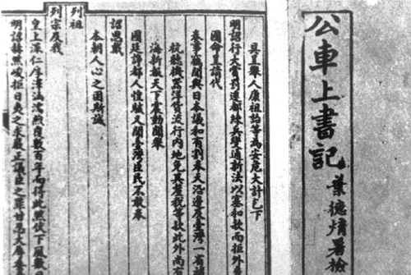
2、过程
（1）序幕：公车上书”
时间：1895年
人物：在京官员，各省举人，康有为、梁启超等人
结果：请愿书未送达光绪皇帝，以失败告终
意义：揭开了维新变法改革的序幕，使维新思潮发展成为爱国救亡的政治运动。
1895年春，乙未科进士正在北京考完会试，等待发榜。《马关条约》内割让台湾及辽东，赔款二万万两的突然消息传至，在北京应试的举人群情激愤。台籍举人更是痛哭流涕。4月22日，康有为、梁启超写成一万八千字的“上今上皇帝书”，十八省举人响应，一千二百多人连署。5月2日，由康、梁二人带领，十八省举人与数千市民集“都察院”门前请代奏。

Slide 10
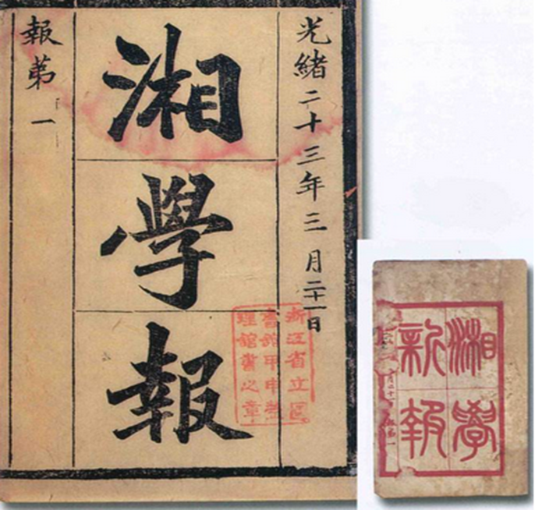
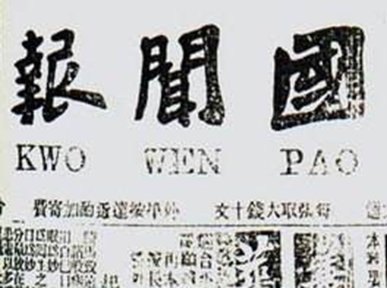
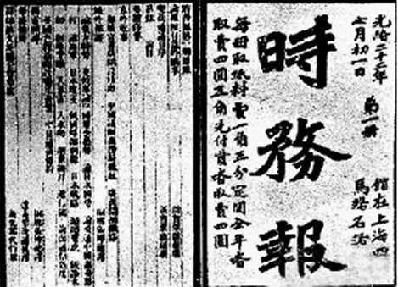
（2）发展：兴办学堂、成立团体、创办报刊、著书立说，自下而上推动变法。
①建立学堂：万木草堂、时务学堂等
②成立团体：强学会和保国会
③创办报刊：《中外纪闻》、《时务报》等
④著书立说：康有为的《新学伪经考》、《孔子改制考》

Slide 11
（3）高潮：百日维新。
1898年6月11日光绪帝颁布《定国是诏》，宣布变法。历时103天，被称为“百日维新”。
 | 内 容 | 作 用 | 局限
政治 | 准许臣民上书言事；举荐人才；精简机构，裁撤冗员；取消旗人特权 | 资产阶级知识分子有机会参与政权 | 没有涉及设议院、开国会、制定宪法等政治主张
经济 | 鼓励发展农工商业，提倡私人办厂；创办国家银行；鼓励商办铁路、矿业；举办邮政 | 有利于中国民族资本主义的发展
文教 | 废八股；创办各种学堂；派人留学；准许民间办报；设译书局 | 有利于先进科学文化的传播
军事 | 按西法武装训练新式军队，添造军舰 | 增强国防力量

Slide 12
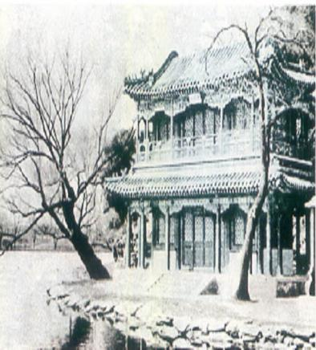
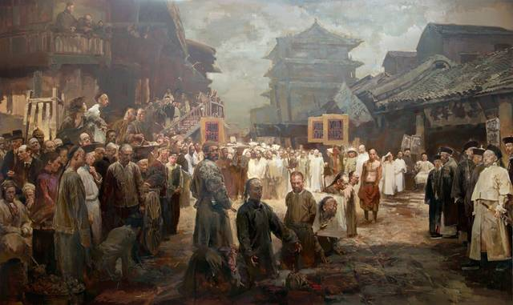
（4）结果：失败
表现：
1898年9月21日，慈禧太后发动“戊戌政变”。
①慈禧太后囚禁光绪帝，临朝训政；
②康、梁出逃；
③“戊戌六君子”；
④改革措施全部废止，京师大学堂除外。

Slide 13
材料一 维新志土们大多是青年士人，为国家民族之救亡图存大业挺身而出，以天下为己任，但却未能走入民间获得众的支持和力量，缺乏足够的社会支援。它是一场准备很不充分的政治运动。 ——王先明《中国近代史》
材料二 百日维新的新政诏书连篇频发，然其在实践中却常常被化为无形，很多内容只是流于表面粉饰而无实效。各部堂官、各省督抚都持观望、延宕、抵制态度，拒不奉诏……光绪皇帝严责守旧大臣的诏令也达十多次，并采取了相应的措施，力求有所推动。 ——王先明《中国近代史》
材料三 戊戌变法持续时间仅103天，共发布280多件新政論旨，平均一天就是两件多，其中明确指示具体办法、論令实行的就有175件。
失败原因
①根本原因：资本主义发展不充分，资产阶级势力过于弱小；
②具体原因：
缺乏严密的组织；
缺乏可靠的社会基础；
寄希望于没有实权的光绪帝和少数官僚；
守旧势力强大；
变法策略比较激进，某些措施缺乏可操作性。

Slide 14
（5）评价
材料一：戊戌变法在中国历史上第一次提出了由传统走向现代的系统方案。……倡导博爱、平等、自由、人权。这些思想观念并没有因戊戌变法的失败而消失其影响，相反，更加深入人心。……构成了中国现代化的逻辑起点。
——颜炳罡《戊戌变法与中国现代化进程》
材料二：长时间来，关于戊戌变法是保守的观念，影响广泛而深巨。……近20年来，有学者认为：从中国近代化进程视角来看，戊戌变法是近代中国不可或缺的历史环节。……时下又流行一种意见，戊戌变法打断了洋务运动的进程，使中国丧失了一次走向近代化的机会，乃至指责戊戌变法是近代中国“激进主义”的带头羊。
——李喜所《略谈戊戌变法的“保守”与“激进”》
性质：资产阶级性质的改良运动。
①政治：一定程度上冲击了旧式官僚体制；
②经济：推动了中国民族资本主义的发展；
③思想：提倡西学，对封建的思想文化进行了抨击，起了思想启蒙的作用，是近代中国一次思想解放运动，促进了中国人民的觉醒。
教训：
在当时的中国，改良主义的道路走不通。

Slide 15
义和团运动
材料一：最恨和约,误国殃民。上行下效，民冤不伸。
材料二：神助拳，义和团，只因鬼子闹中原……兵法易,助学拳,要摈鬼子不费难。挑铁路，把线砍，旋再毁坏大轮船。大法国，心胆寒，英吉、俄罗势萧然。
1、原因
（1）根本原因：西方列强掀起瓜分中国的狂潮，民族危机加深；
（2）直接原因：洋教势力猖獗，特别是德国抢占胶州湾，进一步刺激了山东民众。

Slide 16
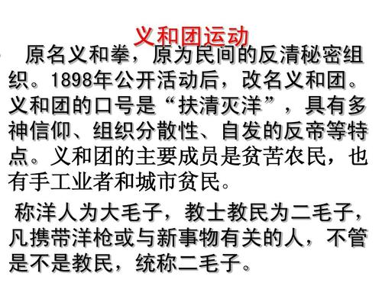
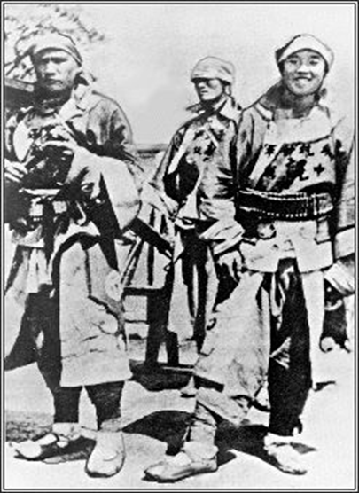
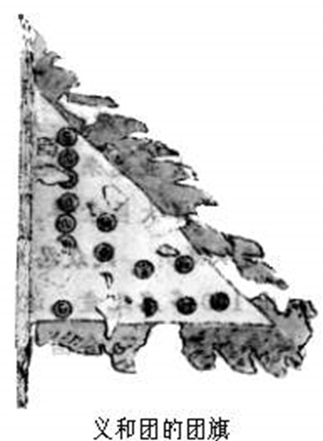
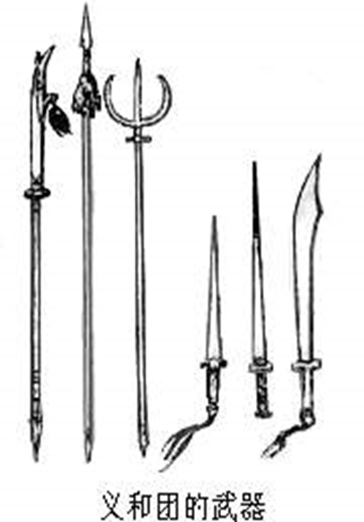

Slide 17
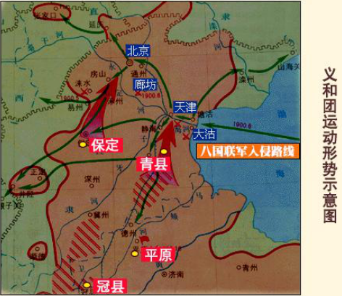
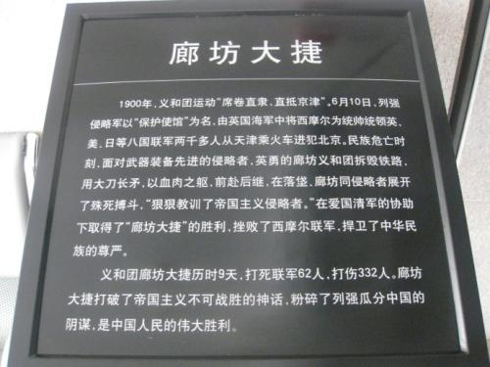
2、过程：
（1）1898年10月，赵三多在山东冠县率众攻打当地教堂，义和团运动正式兴起；
（2）粘贴文告、捣毁教堂、拆毁铁路、砍断电线，表达对外国侵略者的愤怒；
（3）到1900年，义和团控制了京津地区。

Slide 18
3.口号：“扶清灭洋”
神助拳，义和团，只因鬼子闹中原。天无语，地焦干，只因鬼子止住天。天爷恼，仙爷烦，一同下山把道传。
神出洞，仙下山，附着人体把拳玩。掀铁路，拔线杆，紧急毁坏火轮船。大法鬼，心胆寒，英美德俄尽萧然。洋鬼子，都杀尽，大清一统定江山。
——刘宗绪：《历史新知识创新能力培养》
认识：
（1）反映出中华民族与帝国主义的尖锐矛盾，表达了强烈的反帝爱国色彩；
（2）反映出盲目排外的片面性，对清政府的本质缺乏认识。

Slide 19
4.清政府的态度：
先抚后剿—招抚利用——镇压剿灭
5、结果：失败
原因：
（1）主观上：农民阶级的局限性。
（2）客观上：中外反动势力强大。

Slide 20
材料一 则各国于此一役，知民气之不可辱；有此数功，则我国民精神可从此振刷矣。
——《辛亥革命前十年时论选集》第一卷
材料二 中国民众尚含有无限蓬勃生机……无论欧美日本各国，皆无此脑力兵力可以统治此天下生灵四分之一也。……故瓜分一事，实为下策。 ——《瓦德西拳乱笔记》
6、评价
（1）性质：农民阶级的反帝爱国运动；
（2）积极：粉碎列强瓜分中国的狂妄计划；沉重打击清政府，加速了清王朝的灭亡；推动了资产阶级民主革命运动的到来；
（3）局限：没有先进阶级的领导，无法阻止中国滑向半殖民地的深渊。

Slide 21
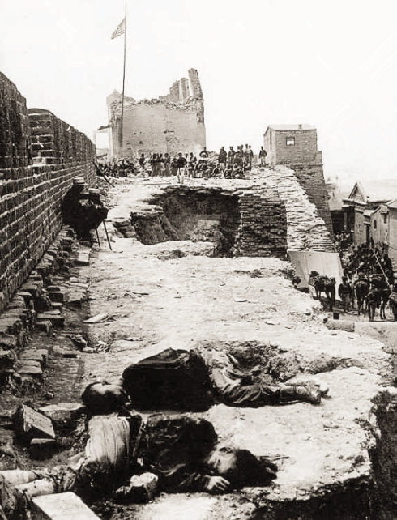
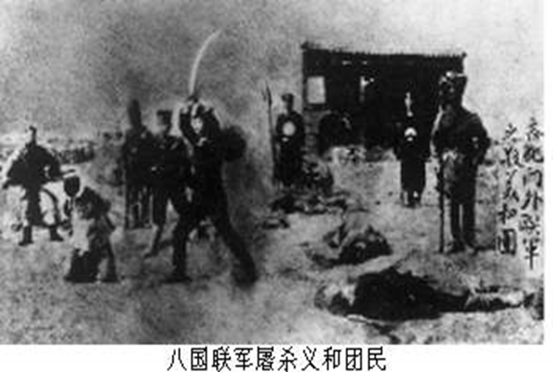
八国联军侵华战争
1．背景
（1）根本原因：列强为了维护在华利益，掀起瓜分中国的狂潮；
（2）直接原因：义和团运动。
2．目的：镇压义和团运动，瓜分中国。
天津，被炸死的中国人

Slide 22
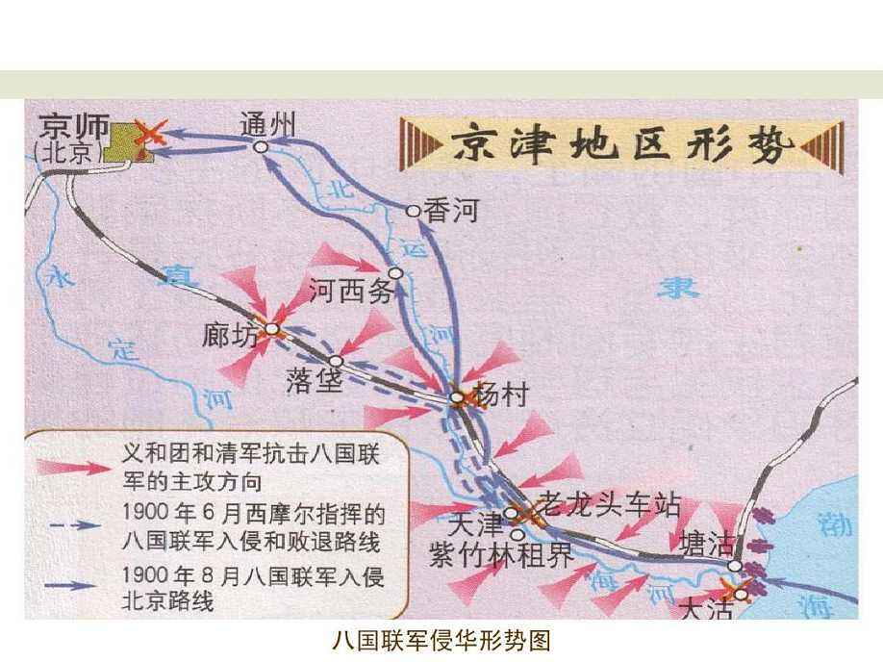

Slide 23
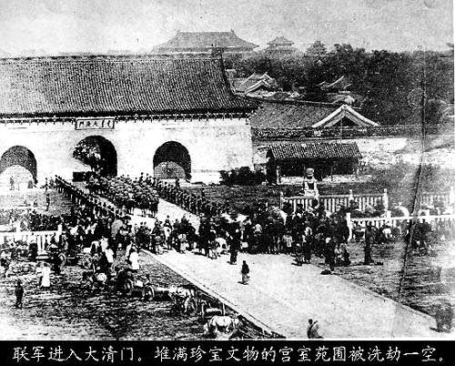
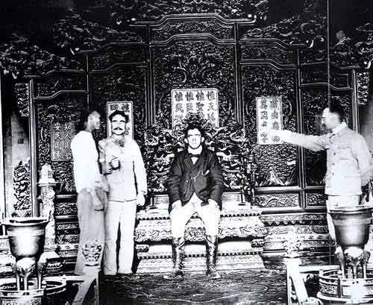
3．过程
（1）爆发：1900年6月，英、美等国，借口镇压义和团，联合发动侵华战争；
（2）联军在廊坊、天津遭到义和团和清军爱国官兵的英勇打击；
（3）7、8月相继占领天津、北京，并将司令部设在紫禁城内；
（4）慈禧太后携光绪帝出逃，下令清军镇压义和团，并与侵略者“议和”。

Slide 24
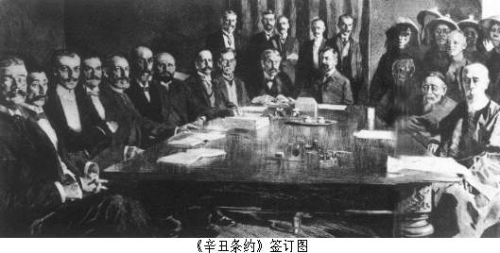
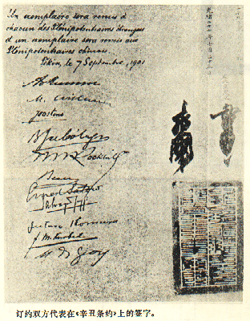
4．结果：
1901年9月，清政府与11国侵略者签订《辛丑条约》。
《辛丑条约》签订图
1901年9月7日清政府与德、俄、英、法等十一个帝国主义国家签订了空前丧权辱国的《辛丑条约》。这就是李鸿章和庆亲王奕劻代表清政府与各国列强签约时的情景。

Slide 25
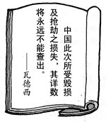
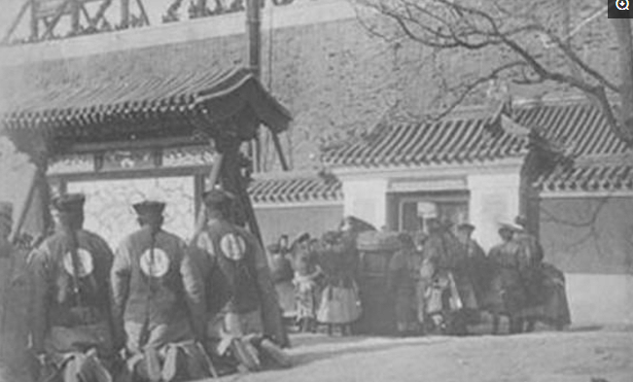
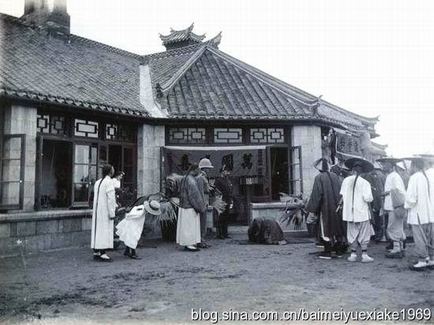
慈禧太后携光绪皇帝出逃照片
大清官员给八国联军总部送锦旗（万国咸喜）

Slide 26
内容及危害
内容 | 危害
惩办“首祸诸臣”，涉及中央和地方大臣百余人； 禁止华北科举考试5年，禁止中国人成立或加入任何“与诸国仇敌之会”； | 标志着清政府成为帝国主义统治中国的工具，标志着中国完全陷入半殖民地半封建社会的境地。
向各国赔款白银4.5亿两，分39年还清，年息4厘，本息共计约9.82亿两； | 巨额赔款，加剧了中国的贫困和经济的衰败
将北京东交民巷划定为使馆区，中国人不得居住，各国可派兵驻守； | “使馆区”成为“国中之国”，成为列强侵略中国的大本营
拆除大沽及有碍北京至海通道的所有炮台，各国可在北京至山海关沿铁路12个重要地区驻扎军队； | 外国军队驻扎于中国战略要地，严重破坏了中国的主权完整
中国古近代史上主权丧失最严重、赔款数目最庞大的不平等条约

Slide 27
5、特点
①带有强烈的政治色彩
《辛丑条约》没有割地，不开新商埠，巨额赔款人均一两白银，带有惩罚性。
目的就是要控制清政府，征服中国人民，把清政府变成帝国主义统治中国的工具。
②既维护清政府的反动统治，又加以严格控制
此条约惩办参加反帝斗争和对反帝运动镇压不力的官吏，但丝毫未涉及处置慈禧太后。相反，确立清政府继续充当列强侵华的代理人。
目的就是使清政府完全成为“洋人的朝廷”，从经济、政治、军事和外交等方面加强对清政府的控制，“以华治华”。

Slide 28
中国沦为半殖民地半封建社会的过程
（1）1840年鸦片战争爆发，1842年中英签订《南京条约》，中国开始沦为半殖民地半封建社会。
（2）1856年至1860年10月，英法两国发动了第二次鸦片战争，通过签订《天津条约》《北约条约》进一步加深了中国的半殖民地半封建化程度。
（3）1894年至1895年，日本发动了甲午中日战争，签订了中日《马关条约》，进一步把中国社会推到了（大大加深了）半殖民地半封建社会的深渊。
（4）1900年至1901年，八国联军侵华战争爆发，列强同中国签订了《辛丑条约》，标志着中国完全沦为半殖民地半封建社会。

Slide 29
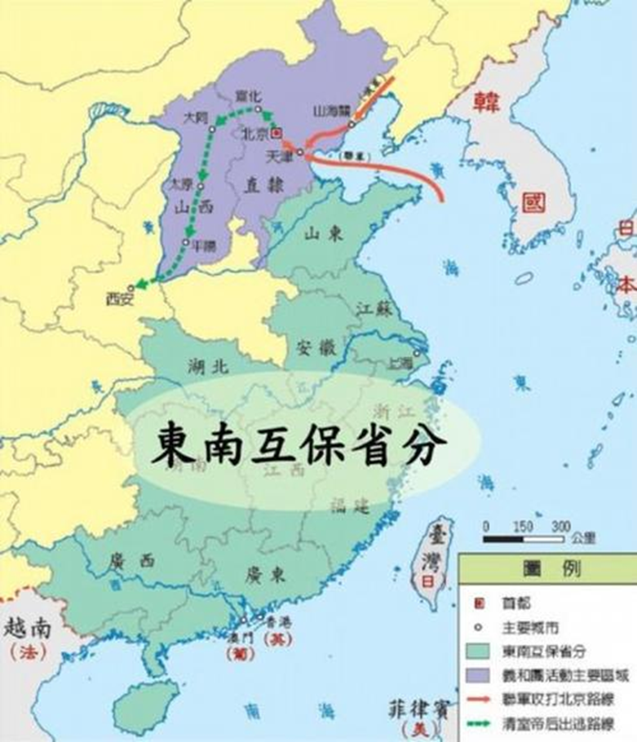
6、统治危机加深
(1)八国联军占领北京后，继续侵略其他地方；俄军趁机侵占中国东北；
(2)南方各省督抚与英、美等国洽商“东南互保”协议，严重动摇了清政府统治的根基；
（3）清政府开始自救，实行“新政”和预备立宪。

Slide 30
东南互保
1900年义和团运动期间，英美等帝国主义操纵和勾结中国南方多省督抚、企图分裂中国的侵略活动。义和团运动兴起后，英国深恐波及属其势力范围的长江流域，便策动两江总督刘坤一、湖广总督张之洞等与列强合作，规定上海租界归各国共同保护，长江及苏杭内地均归各省督抚保护。清廷对外宣战后，东南各省保持“中立”。
意义：
（1）表现了东南地区当权的洋务派官员与西方列强合作抵制义和团的意向；
（2）在一定程度上维持了江南地区的稳定；
（3）表明中央权威下降和地方势力的扩张，严重动摇了清政府统治的根基；
（4）维护了列强在长江流域和华南的利益；
（5）破坏了东南各省人民反帝斗争的发展；

Slide 31
资产阶级：戊戌维新运动
挽救民族危亡的斗争
中国人民的斗争
农民阶级：义和团
列强的侵略—八国联军侵华战争—加剧统治危机

